Slide 1
Što je to šuma?
Kutija znanja I

Slide 2
Šume pokrivaju 31%
Edukativni materijali realizirani uz potporu Forest Stewardship Council® - Adria-Balkan region program - FSC® F000100
svjetskog kopna i ključne su za život na našem planetu

Slide 3
Izvori
Istražimo šumski ekosustav 4
Živi organizmi 4
Znakovi zdrave šume 4
Moćni šumski razgrađivači: bakterije i glijve 5
Abiotske komponente 5
Prati ikone!
Želiš saznati više?
Ovdje potraži dodatne informacije.
Jeste li znali?
Ključne riječi
Ove riječi su važne za potpuno razumijevanje sadržaja.
Praksa!
Šumu čine stabla ili drveće
Dijelovi stabla i njihova misija
Transport vode i hranjivih tvari Fotosinteza i prijenos hranjivih tvari
6
6
6
7
7
7
8
šumska fauna
Mediji
mikroorganizmi
sekundarni rast
šumski ekosustav
Istraživanje
godovi
ksilem
kambij
Rast i razvoj stabla
Godovi
Razmnožavanje stabala
Skeniraj QR kodove svojim pametnim telefonom.
Potrebna ti je aplikacija za skeniranje koda putem kamere.
Naš pametni telefon je vrlo koristan alat, iskoristimo ga!
primarni rast
floem
humus
dvospolna stabla
gljive
mahovine i lišajevi
Kviz znanja
9
šumska flora
jednospolna stabla

Slide 4
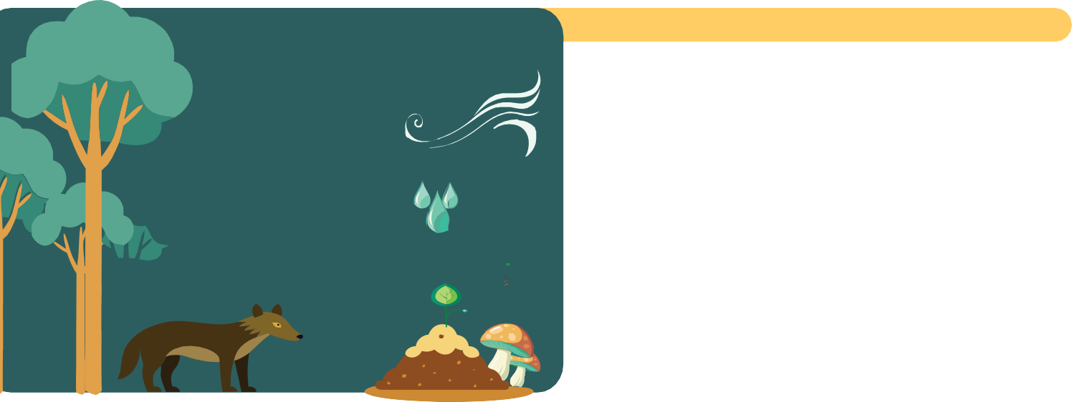
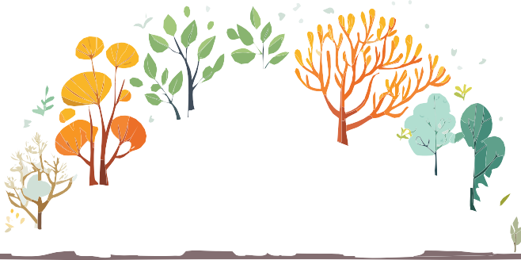
Živi organizmi
Šumsku floru čine sjemenjače, mahovine i papratnjače. Razno drveće, ali i grmlje čine dendrofloru šume koju proučava posebna znanost koja se naziva dendrologija.
Listopadno drveće koje raste u šumi su sjemenjače, dok u grupu golosjemenjača spadaju četinjače.
Tlo
Voda
Zrak
Životinje
Biljke
Gljive
Mikroorganizmi
Šumsku faunu čine različiti sisavci, ptice, kukci, gmazovi i vodozemci koji dijele zajednički životni prostor u šumi.
Energija prolazi kroz ekosustav šume putem prehrambenih lanaca, počevši od primarnih proizvođača (biljke) do primarnih potrošača (herbivori) i sekundarnih potrošača (predatori).
Osim brojnih zeljastih biljaka, šume nastanjuju i mahovine i lišajevi. Lišajevi su složeni organizmi izgrađeni od gljive, alge i/ili cijanobakterija, koji su združeni u mutualističku simbiotsku zajednicu.
Mahovine su skupina najjednostavnije građenih kopnenih biljaka, koja obuhvaća oko
23.000 vrsta.
Životinje poput jelena, zečeva i insekata hrane se biljkama kontrolirajući njihov rast i širenje.
Mnoge životinje, poput pčela, leptira i ptica, oprašuju biljke, dok druge, poput ptica i sisavaca, pomažu u širenju sjemena.
Istražimo šumski ekosustav
Predatori kao što su vukovi i ptice grabljivice kontroliraju populaciju herbivora, sprječavajući pretjeranu ispašu koja može oštetiti vegetaciju.
Znakovi zdrave šume
Mahovine i lišajevi imaju važnu ulogu u održavanju zdravlja šumskih ekosustava, osiguravajući kvalitetu zraka i stabilnost tla. Oni apsorbiraju zagađivače iz zraka, uključujući teške metale i druge toksične tvari. Oni djeluju kao prirodni filteri, poboljšavajući kvalitetu zraka u šumi.
Šumski ekosustav je kompleksan sustav koji obuhvaća žive organizme i nežive komponente.
Mediji
“Sharing wildlife sounds from around the world”
(Zvukovi divljih životinja iz cijelog svijeta)
Živi organizmi koji nastanjuju šume su životinje, biljke, gljive i mikroorganizmi, dok su nežive komponente koje čine šumu tlo, voda i zrak.
Lišajevi su vrlo osjetljivi na zagađenje zraka, pa njihova odsutnost može ukazivati na razinu zagađenja. Tako služe kao bioindikatori, pomažući u praćenju ekološkog zdravlja šuma.

Slide 5
Jeste li znali?!
Abiotske komponente
Tako nazivamo nežive komponente; tlo, vodu i zrak koji također čine bitan dio šumskog ekosustava.
Šumsko tlo može biti različitog sastava (karbonatno, silikatno, glinasto, pjeskovito, ilovasto…) što u prvom redu ovisi o klimatskoj zoni u kojoj šume rastu. Znanost koja se bavi tlima i njihovim sastavom zove se pedologija.
Gljivice su mikroskopske veličine te izazivaju truljenje, infekcije ili plijesan na hrani.
Gljive su vidljive golim okom, možemo ih sakupljati u šumi te jesti ako su jestive.
Sloj šumskog tla bogat organskim tvarima naziva se humus. Nastaje prirodnim procesima razgradnje lišća, grančica, kore, ostataka biljaka i životinjskih organizama koji se talože na šumskom tlu.
Gljive su organizmi koji ne posjeduju klorofil i ne razmnožavaju se spolno poput biljaka ili životinja pa predstavljaju carstvo za sebe.
Vrlo često gljive djeluju kao "produžeci" korijena biljaka i žive u simbiozi s raznim vrstama stabala. Ta se pojava naziva mikoriza. U svom miceliju gljive zadržavaju vodu koju biljke izvlače svojim korijenjem i tako dolaze do vrijednih minerala za svoj rast. Zauzvrat biljke putem fotosinteze proizvode šećere (ugljikohidrate) koje dijele s gljivama, osiguravajući im tako energiju za rast.
Moćni šumski razgrađivači:
bakterije i gljive
Bakterije mogu razgraditi zagađivače u tlu, kao što su pesticidi, teški metali i drugi toksični spojevi. Time pridonose čišćenju i održavanju kvalitete tla.
Gujavice (Lumbricidae) su kišne gliste koje žive u tlu i hrane se organskim materijama. One unose biljne ostatke u tlo, razgrađuju ih u probavnom sustavu, a zatim izlučuju kao bogat, hranjiv materijal – osnovu humusa.
Neke bakterije imaju sposobnost fiksiranja atmosferskog dušika i pretvaraju ga u oblik dostupan biljkama. Ovo je ključan proces za obogaćivanje tla dušikom, esencijalnim hranjivim elementom za rast biljaka.
Voda u šumu može stići s kišom, ili biti prisutna u jezerima, rijekama i raznim vodotocima koji pružaju staništa brojnim vodenim organizmima.
Biljke ispuštaju vodu u atmosferu putem transpiracije, tako da šume pomažu regulaciji temperature i vlažnosti zraka. Ukoliko do šume dolazi čist zrak – to će u prvom redu utjecati na zdravlje organizama i vitalnost čitavog ekosustava.
Bez mikroorganizama, kao što su bakterije i gljivice, mnogi procesi u šumama ne bi mogli funkcionirati, što bi dovelo do narušavanja ekološke ravnoteže. Organizmi poput gljiva, bakterija i različitih beskralježnjaka razgrađuju mrtve biljke i životinje, vraćajući hranjive tvari u tlo.
Gljive truležnice su jedini mikroorganizmi sposobni za efikasnu razgradnju lignina, složenog polimera koji čini drvo. Ovaj proces je bitan za recikliranje hranjivih tvari iz mrtvog drveća i biljne materije.

Slide 6
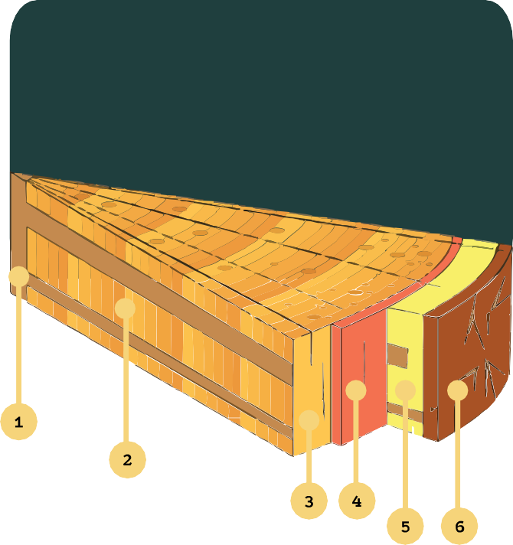
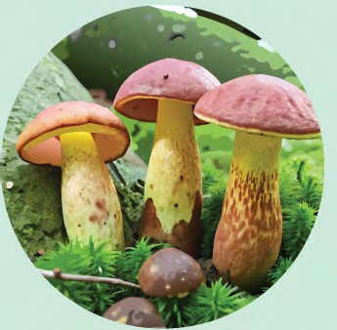
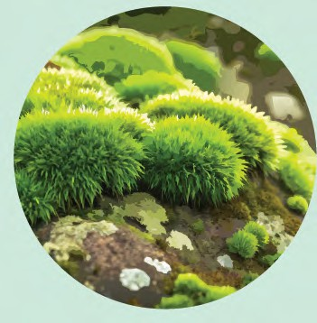
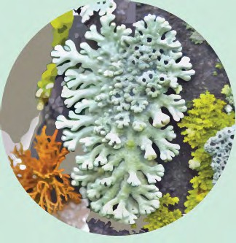
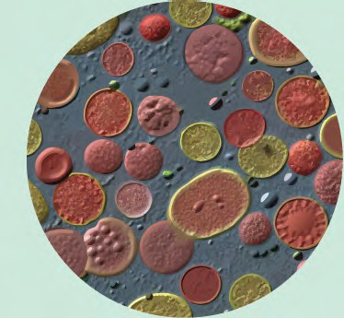
Struktura drveta
Srž
Godovi
Ksilem
Kambij
Floem
Kora
Šumu čine stabla ili drveće
Dijelovi stabla i njihova misija
Različiti dijelovi stabla međusobno surađuju da bi stablo moglo rasti, razvijati se, reproducirati i preživjeti u različitim uvjetima. Ovdje su navedeni načini kako dijelovi stabla surađuju.
Praksa!
Pogledaj slike i napiši točno ime svake od ovih vrsta organizama.
Jeste li znali?!
Drvo ≠ Stablo
Drvo je građevni materijal ili tkivo od kojeg je građeno stablo.
Stabla ili drveće su živi organizmi koji rastu, ali i umiru.
Transport vode i hranjivih tvari
Korijenje apsorbira vodu i mineralne tvari iz tla. Voda i minerali se transportiraju do debla i grana, a zatim do lišća.
Tkivo koje provodi vodu i minerale iz korijena prema lišću zove se ksilem. On predstavlja jednosmjeran transportni sustav od korijena prema vrhu stabla.

Slide 7
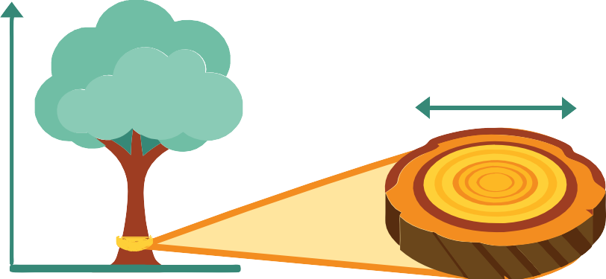
Rast i razvoj stabla
Rast stabla je složen proces koji uključuje podjelu stanica, diferencijaciju i produženje stanica. Proces rasta uključuje primarni i sekundarni rast, svaki sa specifičnim mehanizmima i strukturama.
Fotosinteza i prijenos hranjivih tvari
Lišće provodi fotosintezu, pri čemu pretvara sunčevu svjetlost, ugljikov dioksid i vodu u glukozu i kisik.
Glukoza (šećer) se koristi kao izvor energije i građevni materijal za rast stabla.
Floem je tkivo koje provodi proizvedene šećere iz lišća prema svim dijelovima stabla. Floem omogućuje dvosmjeran transport jer šećeri mogu putovati iz lišća prema korijenu i svim ostalim dijelovima stabla gdje su potrebni.
Sekundarni rast omogućuje stablu rast u širinu (debljanje debla, grana i korijena). Ovaj rast se događa u kambiju.
Kambij je smješten između ksilema (unutarnje drvo) i floema (vanjsko tkivo) te stvara nove slojeve ksilema prema unutra i floema prema van. Kako se novi slojevi ksilema i floema dodaju svake godine, stablo raste u širinu.
Primarni rast omogućuje stablu rast u visinu (izduživanje korijena i izbojaka). Rast stanica u duljinu događa se u vršnim meristemima koji se nalaze na vrhovima korijena, izbojaka i grana.
Godovi
Ksilem stvara godove vidljive na presjeku stabla. U proljeće stvara se proljetno (ranije) drvo koje ima veće stanice i tanje stijenke zbog brzog rasta, dok je jesensko (kasnije) drvo manjih stanica i debljih stijenki.
Proizvodnja novih stanica događa se na način da se meristematske stanice dijele i diferenciraju u specijalizirane stanice tkiva kao što su ksilem, floem i osnovno tkivo.
Jeste li znali?!
Godovi mogu pružiti informacije o dobi stabla, klimatskim uvjetima i događajima u okolišu tijekom rasta stabla.
Kora štiti stablo od fizičkih oštećenja, bolesti i napada insekata. Kora proizvodi toksine ili smole koje odbijaju biljojede i patogene.
Smola koja curi iz rana na kori pomaže zatvoriti ranu i spriječiti ulazak patogena.
Korijenje i deblo pohranjuju rezervne hranjive tvari poput škroba i ulja. Ove rezerve se koriste tijekom nepovoljnih uvjeta (npr. zimi) ili za podršku novom rastu u proljeće.

Slide 8
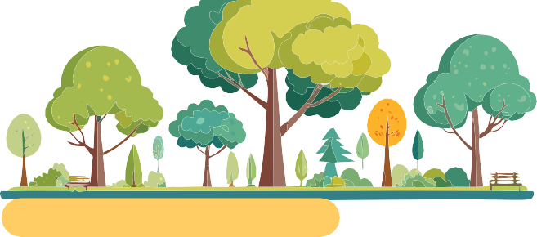
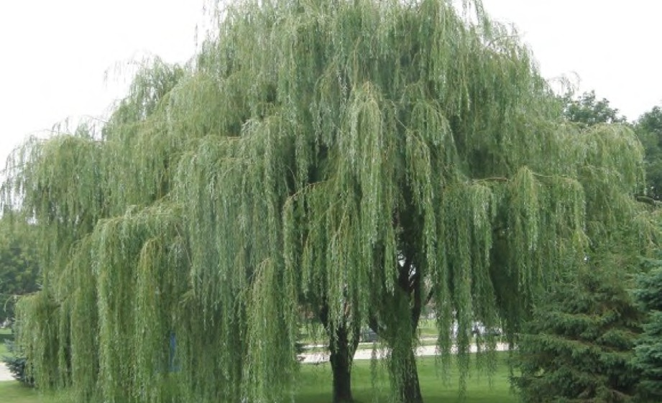
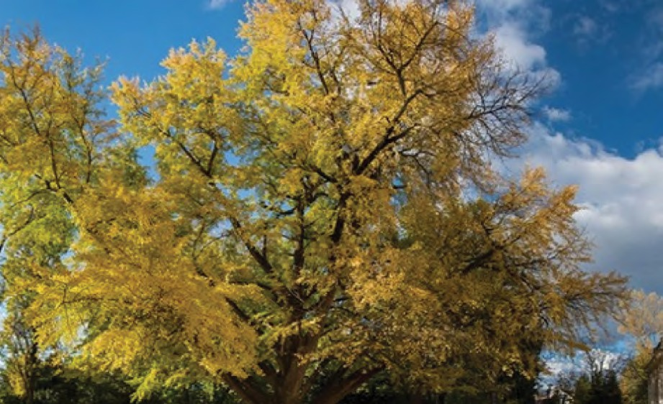
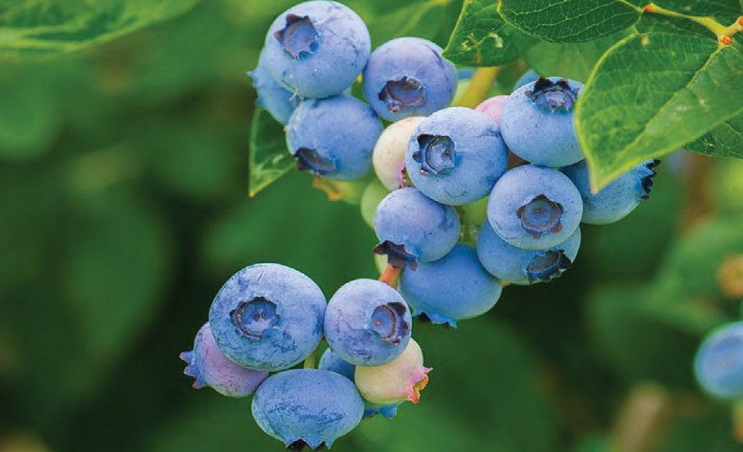
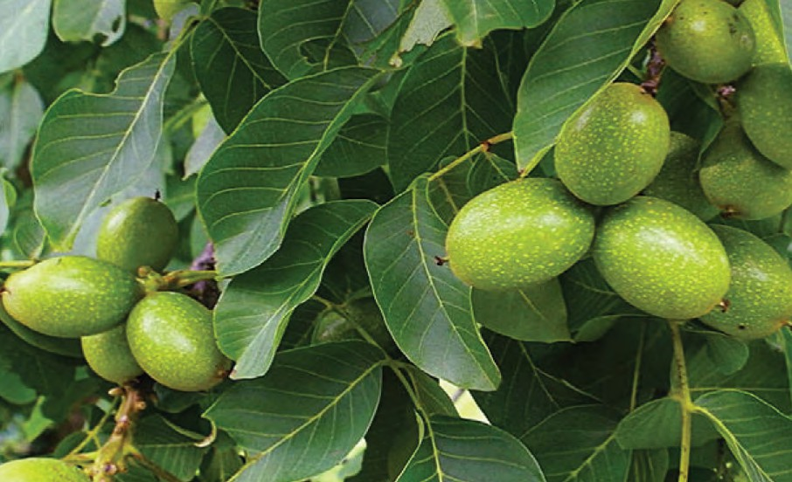
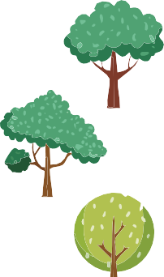
Mediji
Primjeri jednospolnih stabala
Vrba i ginko: muška stabla proizvode polen, a ženska stabla nose sjemenke.
Razmnožavanje stabala
“How does a tree grow? Not what you think! ”
(Kako stablo raste? Nije ono što mislite!)
07:06 min.
Postoje jednospolna i dvospolna stabla. Jednospolna stabla su ona koja nose samo muške ili samo ženske cvjetove.
Muška stabla stvaraju samo muške cvjetove te ovi cvjetovi proizvode pelud.
Ženska stabla imaju samo ženske cvjetove te njihovi cvjetovi sadrže ovule koje nakon oprašivanja postaju plodovi.
Primjeri dvospolnih stabala
Orah i borovnica: muški i ženski organi nalaze se unutar istog cvijeta, što omogućava biljci da proizvodi plodove nakon oprašivanja.
Kod četinjača nemamo cvjetove nego su češeri jednostavni muški reproduktivni organi koji proizvode pelud za oprašivanje. Ženske reproduktivne strukture nazivaju se ovulama i nalaze se u ženskim češerima.
Dvospolna stabla (također poznata kao hermafroditna stabla) su ona koja imaju cvjetove koji sadrže i muške i ženske reproduktivne organe.
To znači da svaki cvijet na stablu proizvodi polen (pelud) i ovule pa će doći do samooprašivanja.

Slide 9
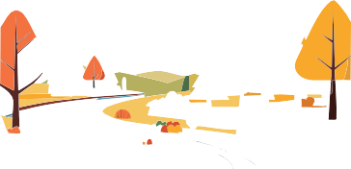
Kviz znanja!
Praksa!
Edukativna šetnja šumom
Potraži putanja i odgovore u digitalnom formatu.
Materijal:
fotoaparat
papir
drvene bojice
olovke
Podijelite učenike u manje grupe te krenite u šetnju šumom. Timovi šeću šumom i fokusiraju se na abiotske (tlo, voda, zrak) i biotske (biljke, životnje, gljive) komponente šumskog ekosustava.
U drugom dijelu šetnje fokusirat ćemo se na biotske faktore; biljke, životinje i gljive.
Svaka će grupa krenuti u potragu i fotografirati:
različite vrste stabala i grmlja (fokusirat ćemo se samo na drvenaste vrste)
različite životinje koje sretnu u šumi (insekte, gmazove, sisavce, ptice ili druge)
gljive, lišajeve i mahovine koje pronađu na tlu ili na stablima
Mediji
Jeste li znali da stabla međusobno komuniciraju, odnose se jedni prema drugima i žive u različitim odnosima, isto kao i mi ljudi.
Pogledajte kako!
Koje su to biotske komponente šumskog ekosustava?
Dva su pokazatelja zdrave šume, koji su to?
Što sve mogu bakterije kao moćni šumski razlagači?
U kakvom su odnosu biljke i gljive?
Koji organizmi su jedini sposobni za efikasnu razgradnju lignina koji čini drvo?
U kojem se tkivu stabla odvija transport šećera prema svim dijelovima stabla?
Koji dio stabla je zadužen za rast stabla u širinu?
Koje nam informacije pružaju godovi?
Što skladište korijenje i deblo?
Koja je razlika između jednospolnih i dvospolnih stabala?
U prvom dijelu šetnje voditelj učenike poziva da se, neposrednim promatranjem te zapažanjem pomoću osjeta, fokusiraju na ove abiotske komponente:
TLO: njegovu boju i strukturu (postoji li humus), kakva je kvaliteta tla?
VODA: ima li vode u šumi, je li prisutna vlaga?
ZRAK: kakva je kvaliteta zraka, kakav je miris u zraku?
“The Secret Language of Trees”
(Tajni jezik drveća)
15:58 min.
Kad se učenici vrate iz šume u razred analizirat će sve snimljene fotografije i imenovati vrste drveća i grmlja te životinja i gljiva koje su susreli u svojoj šetnji šumom.
Nakon toga će učenici, individualno, drvenim bojicama na papiru nacrtati jedan od ova tri abiotska faktora, svoj doživljaj, svoje osjete i opažanja ovih komponenti šumskog ekosustava.

Slide 10
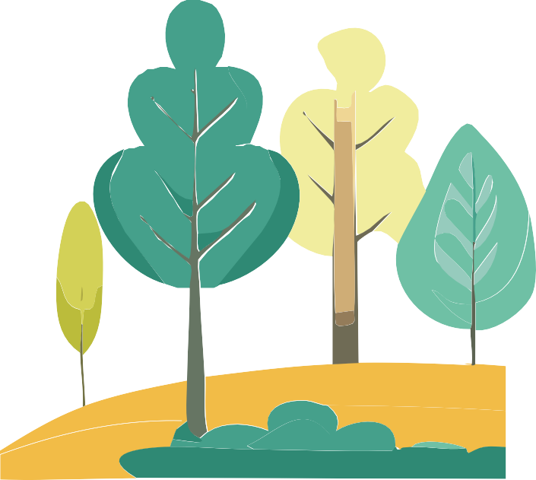
Grafičko oblikovanje
Edukativni materijali realizirani uz potporu
Forest Stewardship Council® - Adria-Balkan region program - FSC® F000100
Autor, urednik & izdavač

